Slide 1
100%自然エネルギー社会を市民から
『はじめてみよう！自然エネルギー』
～都市生活者による自家発電のススメ～20Ｗ革命

Slide 2
【自己紹介】
⇒ちょっとだけ僕のこと【その1】
■学生時代
環境ジャーナリスト志望
■24才～44才
①有機八百屋
②エコ商品の流通
③オーガニックCafe
④フェアトレード
⑤アースデイちば
■45才～48才
自然エネルギー（現在）
とにかく環境問題が大好きです!!

Slide 3
【自己紹介】
⇒ちょっとだけ僕のこと【その2】
■グリーンタートルズ
市民目線で！講習会・出張ソーラーPA・デザイン
■自然エネルギーを広めるネットワークちば
千葉県内のネットワーク作り
■オーガニック・エナジー・プロジェクト
循環型農業と自然エネルギー・地域の連携
■市民エネルギーちば合同会社
市民発電所の企画・運営・アドバイス
『市民』をテーマに活動中です!!

Slide 4
知る・学ぶ
実際に普及
★現地見学・自主学習会・講演会参加
★市民発電所の
建設・企画運営・コーディネート
お伝えする
★小中規模オフグリッド発電設備の
設置・企画運営・コーディネート
★出張ソーラーＰＡ＆電源供給
★講演会の企画運営/講師派遣
つながる
★ＨＰ/ＦＢを通じての情報発信
★全国の志を同じくする人々・団体などと
連携して学び・相互協力します。
★エコイベントの企画運営
やってみる
提言する
★20Ｗ革命講座＆通販
★地方自治体を中心に上記活動から得ら
れた実質的施策を提案していきます。
★オフグリッドハンドブックの制作

Slide 5
今日がワタシのハツデン記念日！
それでは始まり・・。始まり・・。

Slide 6
20W革命
世界を変える!!
基本 4 パーツ

Slide 7
・4つのパーツがあればイイ!!
・まずはざっくりご理解下さい!!
・細かい説明はあとでじっくり!!
・各部品の名前だけ分かればOK!!
・それではさっそく行きましょう!!

Slide 8
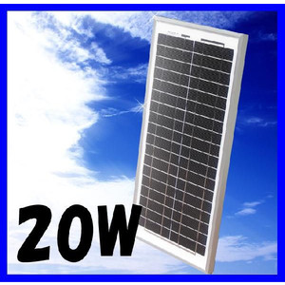
基本４パーツ【その1】
■太陽光パネル
ソーラーパネル
＝
⇒
発電を担当します。

Slide 9
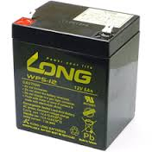
基本４パーツ【その2】
■バッテリー
■蓄電池（ちくでんち）
＝
⇒
電気を貯めま～す。
出力を安定化します。

Slide 10
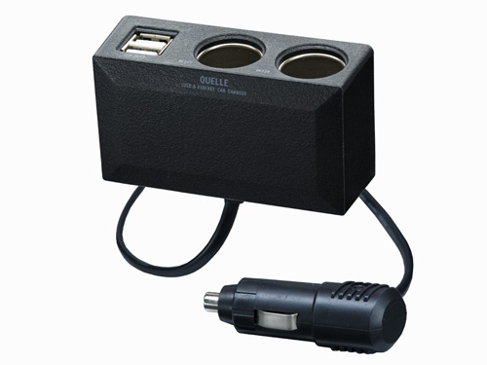
基本４パーツ【その3】
■シガーソケット
＆
■USBソケット
⇒
電気を取出しま～す。
直流機器を接続しま～す。

Slide 11
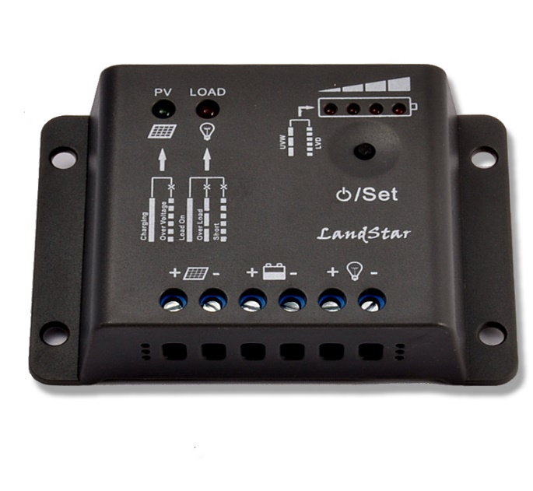
基本４パーツ【その４】
■チャージコントローラー
=
■ソーラーコントローラー
⇒
過充電を防止しま～す。
電気の逆流を防止しま～す。

Slide 12
基本４パーツ【まとめ/接続順】
①パネル【発電する】
⇒
②コントローラ【過充電・逆流防止】
⇒
③バッテリー【貯める・安定化する】
⇒
④ソケット【取出す・繋ぐ】

Slide 13
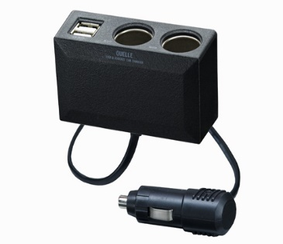

基本４パーツ【まとめ/接続順】
①パネル
②コント
ローラ
③バッテ
リー
④ソケット
⇒
⇒
⇒
過充電＆
逆流防止
貯める
取出す
発電
安定化
繋ぐ

Slide 14
基本４パーツ【まとめ/接続順】
①パネル
②コント
ローラ
③バッテ
リー
④ソケット
な
し
!!
⇒
⇒
⇒
過充電＆
逆流防止
貯める
取出す
安定化
繋ぐ
発電できません!!
バッテリー残量がなくなったら使えません!!

Slide 15
基本４パーツ【まとめ/接続順】
①パネル
②コント
ローラ
③バッテ
リー
④ソケット
⇒
な
し
!!
⇒
⇒
貯める
取出す
発電
安定化
繋ぐ
バッテリーが過充電の危険あり!!
夜の間にバッテリー残量が減る可能性あり!!

Slide 16
基本４パーツ【まとめ/接続順】
①パネル
②コント
ローラ
③バッテ
リー
④ソケット
⇒
⇒
な
し
!!
⇒
過充電＆
逆流防止
取出す
発電
繋ぐ
暗くなったら使えません!!
昼間でも一瞬曇った時に出力が低下します。

Slide 17
基本４パーツ【まとめ/接続順】
①パネル
②コント
ローラ
③バッテ
リー
④ソケット
⇒
⇒
⇒
な
し
!!
過充電＆
逆流防止
貯める
発電
安定化
ガッツを出して、機器ごとに配線の必要があります!!

Slide 18
【20W革命キット】
ケーブル加工体験

Slide 19
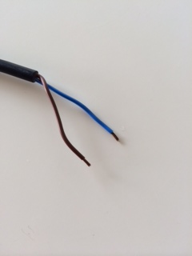
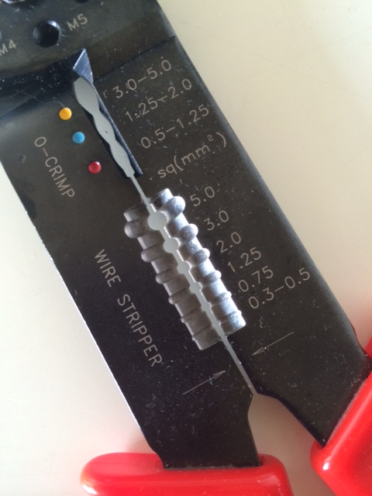
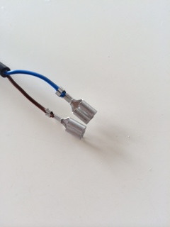
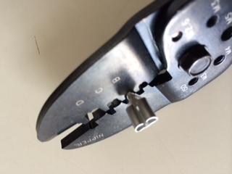
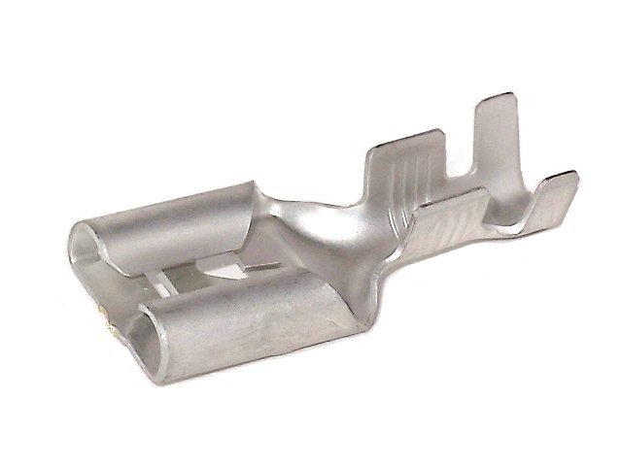
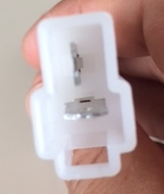
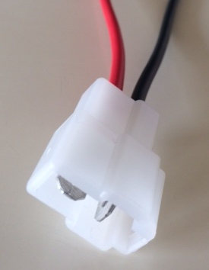
【太陽光パネル用ケーブル】を加工してみましょう！
【2.0を使います】
【茶色が+/青がマイナス】
Ｃまたは5-5.5
Ｂまたは2.0
【垂直になるように！】
【ファストン端子/メス】
【ハウジングに格納/向き注意】

Slide 20
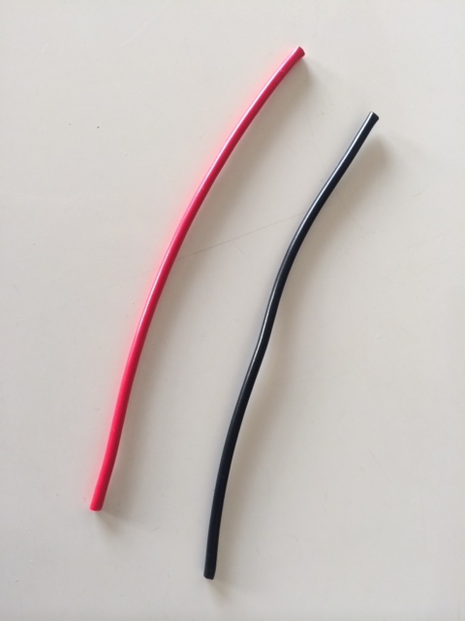
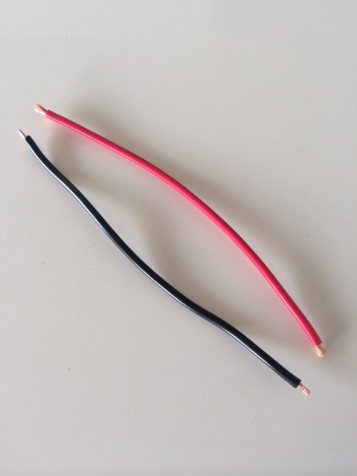
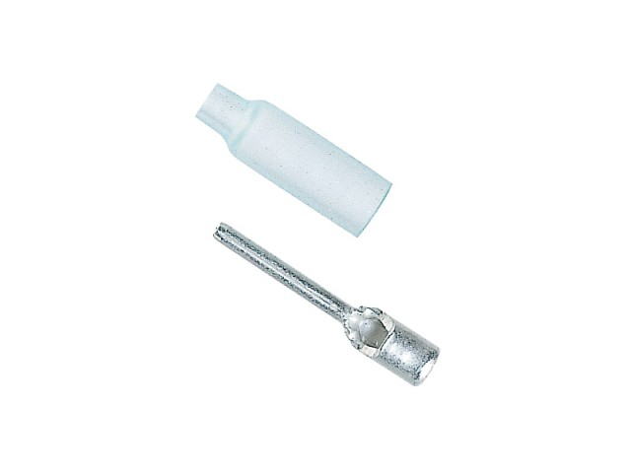
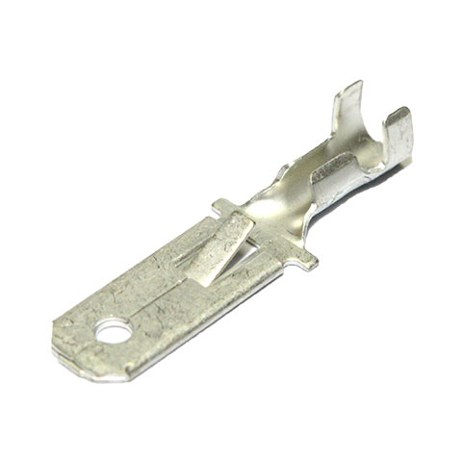
本日は、応用の効く【コントローラ用ケーブル】を作ってみましょう！
【2.0を使います】
【片方3ミリ/片方4ミリ】
3ミリの方
4ミリの方
【棒端子を接続/専用工具】
【ファストン端子接続/電工ペンチ】
【ハウジングに格納/向き注意】

Slide 21
【20W革命キット】
組立て＆外し方手順

Slide 22
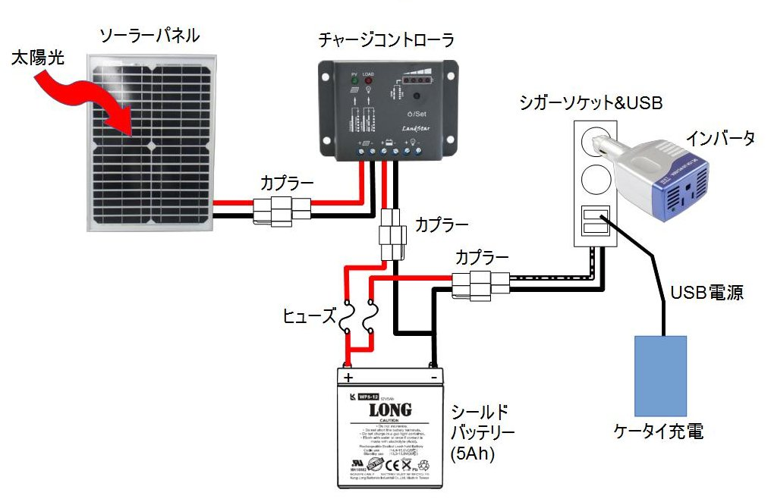
【組立て手順】（概略）
【3】
今日が私の
発電記念日！
【1】
【2】
【大きな流れ】
【1】『チャージコントローラー』と『バッテリー』
【2】『バッテリー』と『シガーソケット』
【3】『パネル』と『チャージコントローラー』

Slide 23
【組立て手順】 （全体の流れ）
⑦
①
②
⑧
④
AC100V機器（家電）
⑥
⑤
③
③
⑧
① チャージコントローラー＆パネル間ケーブルをチャージコントローラーに繋ぐ
② チャージコントローラー＆バッテリー間ケーブルをチャージコントローラーに繋ぐ
③ バッテリーにヒューズ付きのケーブルを繋ぐ【黒をマイナスへ/赤をプラスへ】
④ バッテリーとチャージコントローラーを接続する。 【②と③のケーブルを接続】
⑤ ヒューズの確認
⑥ バッテリーとシガー＆USBソケットを接続 【③のケーブルとシガー＆USBソケットを接続】
⑦ パネルとチャージコントローラーを接続【パネルのケーブルと①のケーブルを接続】
⑧シガーソケットにインバータや負荷（ケータイなどの機器）を接続 （完成！）

Slide 24
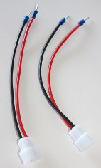
【組立て手順】～その1～
①
②
コントローラに
線を繋ぐ！
①
① チャージコントローラー＆パネル間用ケーブルを
チャージコントローラーに接続！
②
② チャージコントローラー＆バッテリー間用ケーブルを
チャージコントローラーに接続！

Slide 25
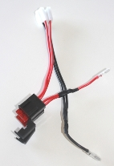
【組立て手順】～その2～
バッテリーに
線を繋ぐ！
③
③
③ バッテリーにヒューズ付きケーブルを繋ぐ！
【赤をプラスへ/黒をマイナスへ】
＋
■（注意）差込みけっこう固いです・・■
－

Slide 26
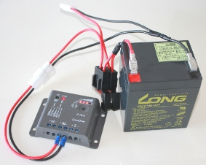
【組立て手順】～その3～
④
バッテリーと コントローラを 繋ぐ！
⑤
④ 『バッテリー』と
『チャージコントローラー』を接続！
【②と③のケーブルを接続】
③
⑤
②
⑤『ヒューズ』の確認（10A×2ヶ）
【抜き差ししてみましょう！】

Slide 27
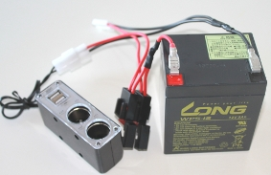
【組立て手順】～その4～
バッテリーと
ソケットを繋ぐ！
⑥
③
⑥ バッテリーとシガー＆USBソケットを接続
【③のケーブルとシガー＆USBソケットを接続】

Slide 28
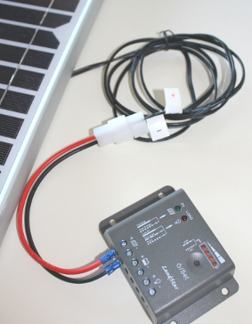
【組立て手順】～その5～
パネルと
コントローラを
繋ぐ！
⑦
⑦ 『パネル』と『チャージコントローラー』を接続
【パネルのケーブルと①のケーブルを接続】
①

Slide 29
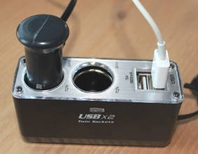
【組立て手順】～その6～（完成）
⑧
機器を繋ぐ！
完成!!
⑧シガーソケットにインバータや
負荷（ケータイなどの機器）を接続！
完成だーっ!!
しばし、イロイロ繋いでみましょう！

Slide 30
【外し方手順】
③
①
④
AC100V機器
負荷から
外す！
②
①
① シガーソケットからインバータや負荷（使用機器）を外す
② バッテリーからシガーソケットを外す
③ チャージコントローラーからパネルを外す
④ バッテリーからチャージコントローラーを外す

